Slide 1
Dutý válec
Blender II.

Slide 2
Doporučení
Pro pochopení postupu modelování válce doporučuji projít prezentaci pro postup modelování duté krychle a kvádru, kde jsou kroky okomentovány detailněji.
V této prezentaci předpokládám, že již nějaké zkušenosti z předešlého postupu máte a proto je slovní komentář přizpůsobený.

Slide 3
Prostředí Blender Smažeme krychli: pomocí klávesnice Delete smažeme krychli ze scény.

Slide 4
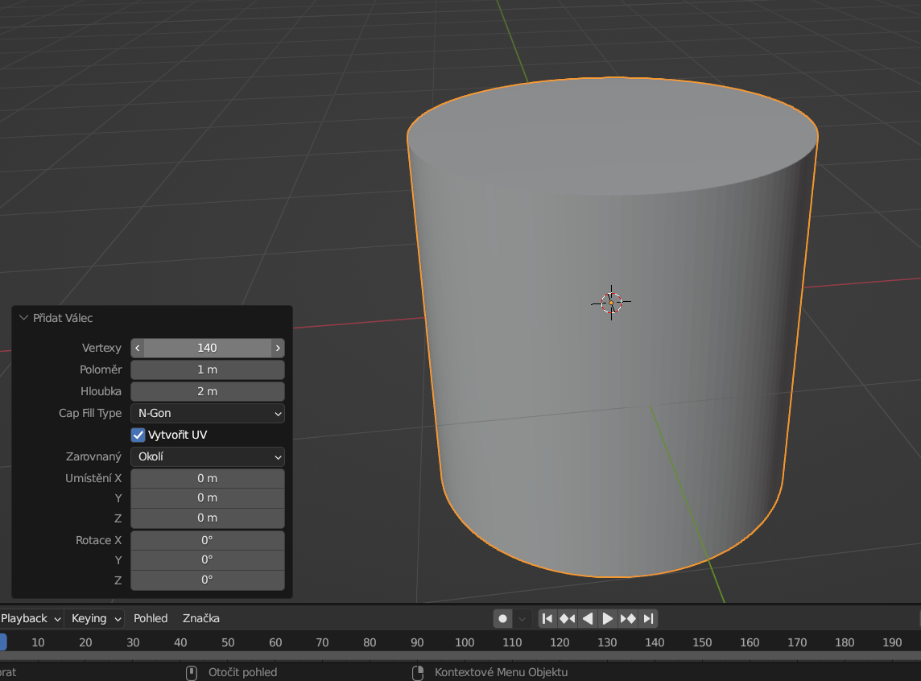
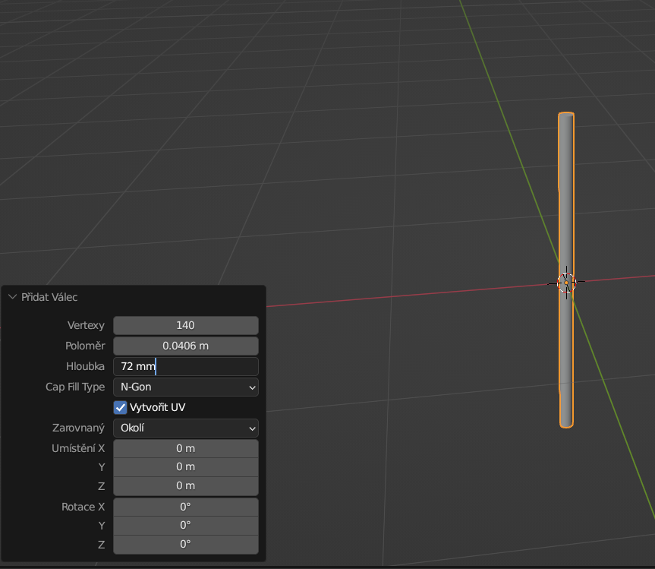
Vložíme válec Pomocí zkratky Shift + A vybereme z nabídky Válec. Ihned potom klikneme vlevo dole na nabídku a přepíšeme Vertexy na 140 a nastavíme rozměry. Po potvrzení objektu (kliknutí kamkoliv do scény) nebude tato možnost přístupná. Rozměry válce: poloměr 40,62 mm a výška 72 mm.

Slide 5
Duplikování objektu Označíme Válec a pomocí zkratky Shift + D objekt duplikujeme. Ihned potvrdíme Enter, aby se nám duplikovaný objekt Válec.001 neposunul ve scéně.

Slide 6
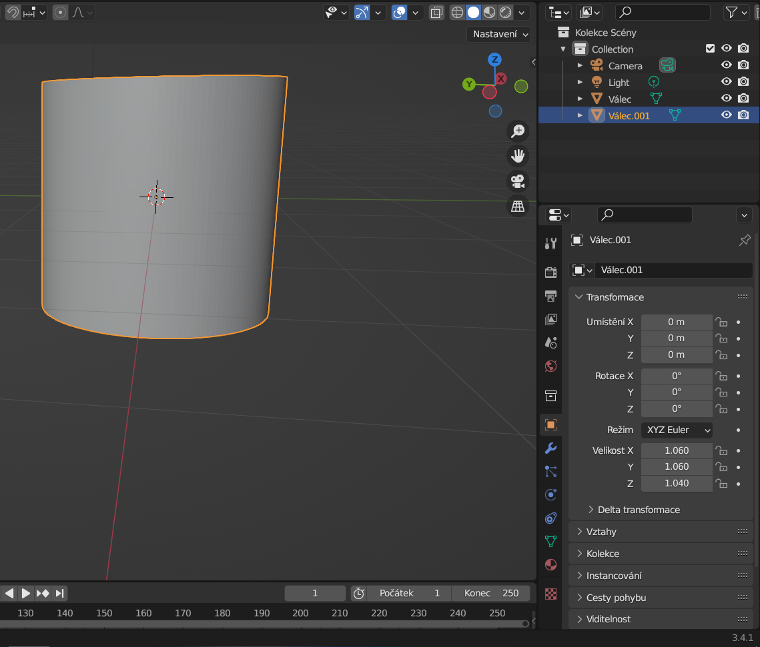
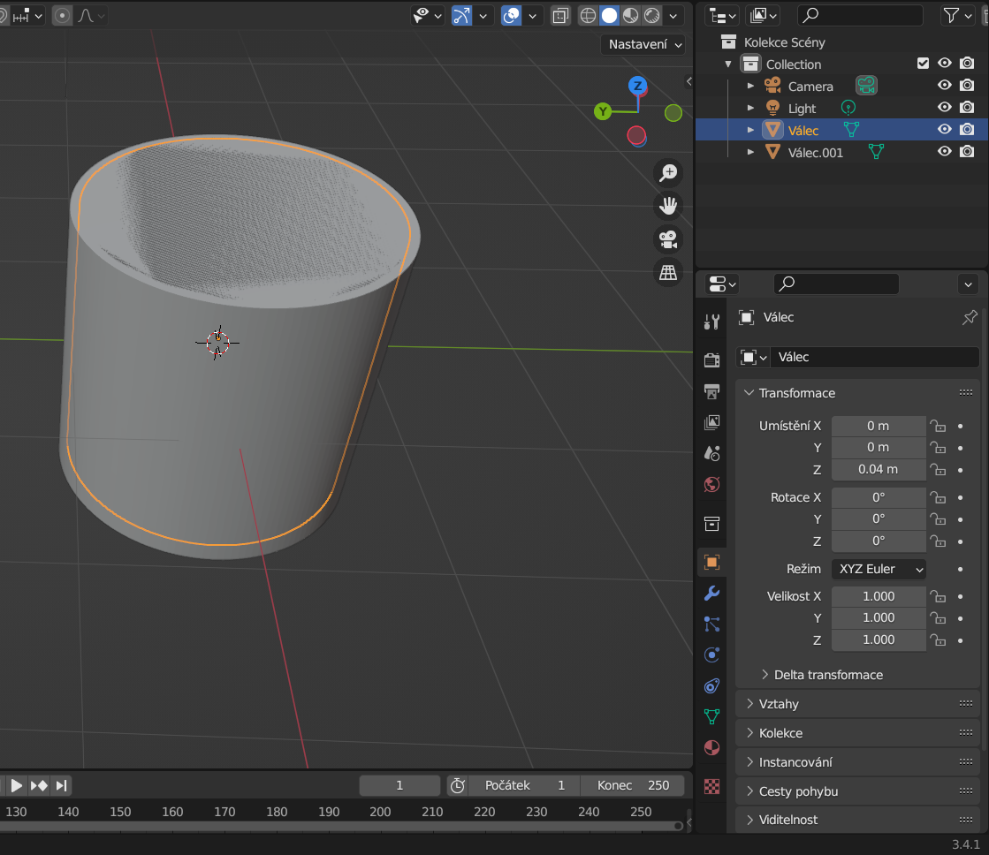
Objektům nastavíme míry a umístění Válci.001 vhodně nastavíme Velikost X, Y, Z. Válec v nabídce Umístění posuneme výše ve směru osy z, dokud nebudou horní podstavy splývat.

Slide 7
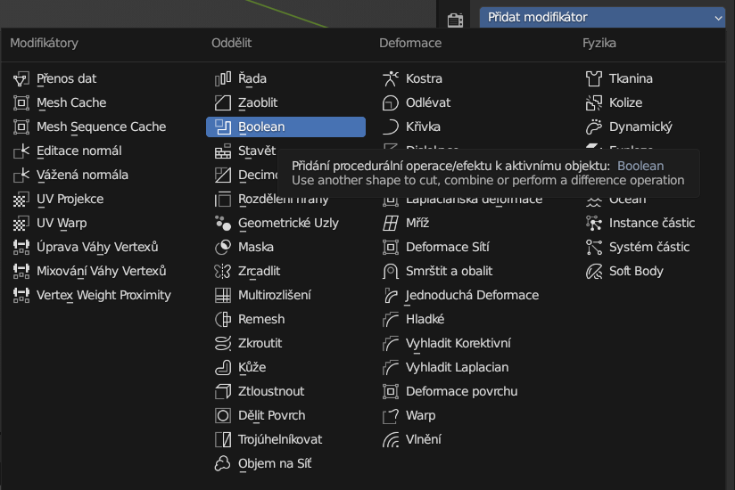
Přidáme modifikátory pro Válec.001 V pravé části vybereme ikonu klíče. Klikneme na Přidat modifikátory a vybereme Boolean.

Slide 8
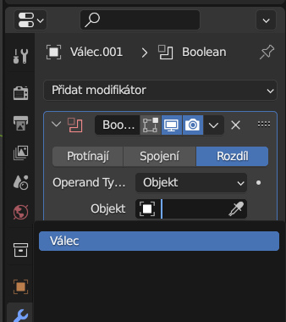
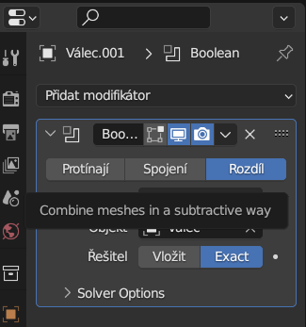
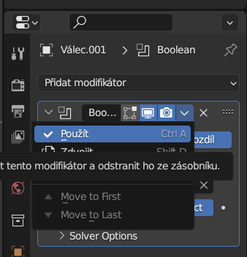
Přidáme modifikátory Nyní do okna Objekt přidáme Válec. Rozklikneme šipku a zvolíme Použít. Poté označíme Válec a klineme na klávesu Delete. Objekt Válec by měl být smazán.

Slide 9
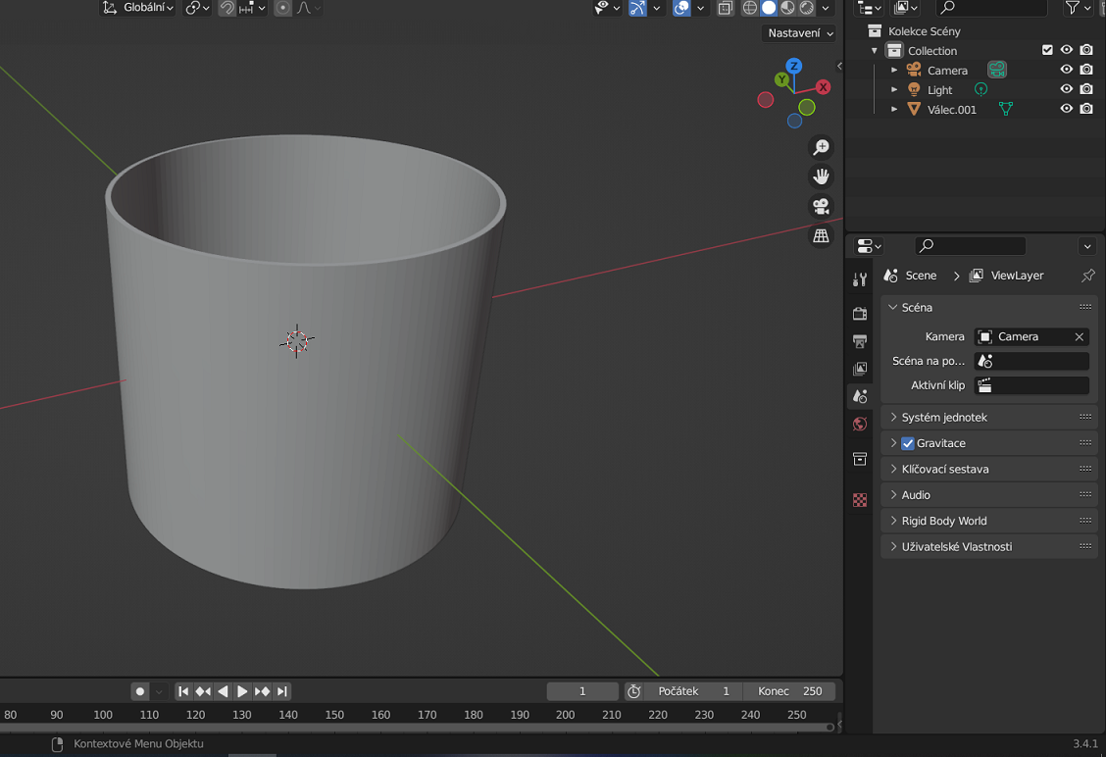
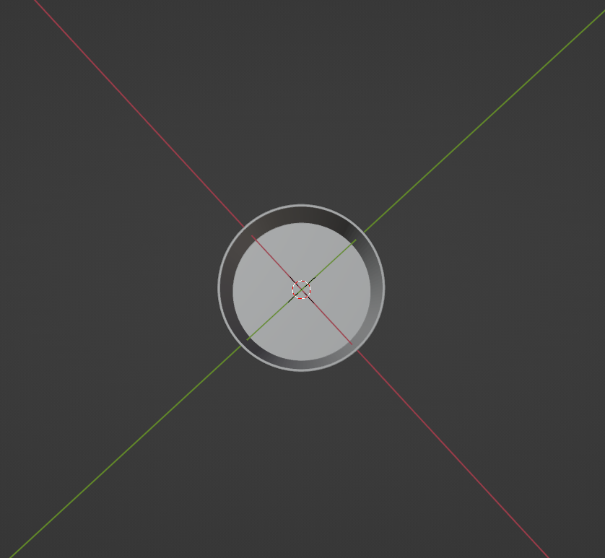
Dutý válec Nyní můžeme model exportovat jako .stl.

Slide 10
Modelování zdar
Kateřina Čiháčková

